Slide 1
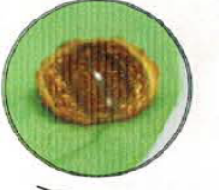
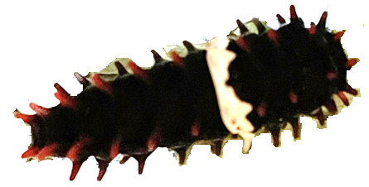
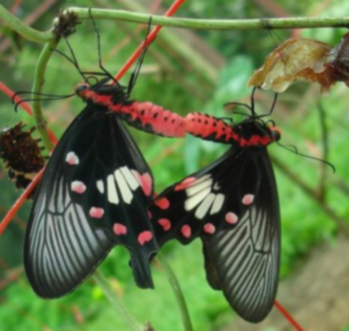
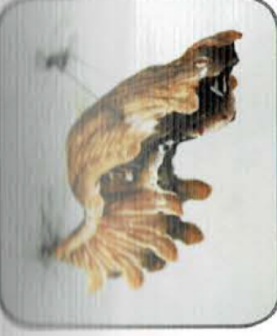
วงจรชีวิตผีเสื้อหางตุ้มจุดชมพู
The Common Rose Pachliopta aristolochiae (Fabricius, 1775)
ผีเสื้อกลางวัน
พืชอาหาร: ใบกระเช้าถุงทอง, ใบกระเช้าผีมด,หูหมี
ระยะไข่
4-7 วัน
เมื่อหนอนฝักออกจากไข่ จะกินเปลือกไข่เป็นอาหารมื้อแรก
ระยะหนอน
19 - 40 วัน
หนอนจะมีลำตัวเป็นปล้องๆ มีสีดำ หนามมีสีแดงกระจายอยู่บนลำตัว บริเวณกลางลำตัวมีแถบและหนามสีขาว 1 แถบพาดขวางลำตัว
เมื่อหนอนเข้าสู่ระยะสุดท้ายเจริญเต็มที่จะหยุดกินใบพืชและหาที่เกาะ เพื่อเตรียมตัวเข้าดักแด้
ตัวผู้
ระยะผีเสื้อ
1 – 3 สัปดาห์
ตัวเมีย
ระยะดักแด้
12– 21 วัน
ตอนที่ผีเสื้อออกจากดักแด้ประมาณ 1-2 ชั่วโมง อย่าเพิ่งจับผีเสื้อนะคะ ปีกเค้าจะยังเปียกอยู่ ให้เค้าตากปีก และอึของเสียออกมาก่อน จะมีของเหลวไหลออกมาในกล่อง เค้าจะเกาะอยู่นิ่งๆ เพื่อตากปีกให้แห้ง ขั้นตอนนี้สำคัญมาก ถ้าไปจับโดนปีกเค้าตอนนี้ปีกจะหักเสียหาย และทำให้เค้าบินไม่ได้ โอกาสเสียชีวิตสูงค่ะ หลังจากรอ 1-2 ชั่วโมงแล้วเปิดฝากล่องแล้วเอานิ้วแหย่ไปใกล้ๆ ตัวเค้าให้เค้าเกาะได้เลยค่ะ หลังจากนั้นก็ปล่อยเค้าออกไปตามธรรมชาติได้เลยค่ะ อย่าพยายามเลี้ยงนะคะ เพราะอาจตายได้หรือถ้าอยากจะลองให้อาหารใช้ส้ม/กล้วยผ่าครึ่ง หรือคอตตอนบัดจุ่มน้ำหวานก็ได้ค่ะ ผีเสื้อมีลำตัวสีชมพู-แดงสด ซึ่งแสดงถึงพิษที่สะสมจากพืชอาหาร ปีกของผีเสื้อทั้งสองเพศมีสีสันที่
เหมือนกัน แต่ตัวผู้สีจะเข้มกว่า
ระยะนี้หนอนจะหยุดกินอาหารแล้ว ถ้าทุกตัวเข้าดักแด้แล้ว สามารถเอาพืชอาหารที่เหลือออก และเทอึทิ้งได้เลยค่ะ หนอนจะยืดติดกับกิ่งไม้ด้วยใย 2 จุด ระวังหนอนหลุดจากใยค่ะ หากหลุดจะต้องแปะดักแด้กลับเข้าไปที่ไม้ระยะนี้ไม่ต้องทำอะไรแล้ว รอระยะเวลาให้เค้าออกจากดักแด้เป็นผีเสื้อเท่านั้นค่ะ สีดักแด้จะเป็นสีน้ำตาลอ่อน
ปล. สงสัยขั้นตอนไหนสอบถามได้ทาง FB: @TheVeryHungryCaterpillarHouse
ขอให้สนุกกับการเลี้ยงนะคะ ขอบคุณลูกค้าทุกท่านมากๆ ค่ะ
FB/IG: บ้านหนอนผีเสื้อ @TheVeryHungryCaterpillarHouse

